Slide 1
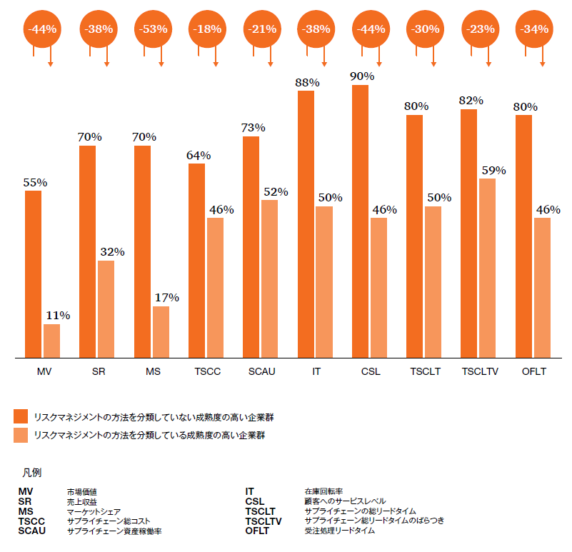
成熟度が高い企業のレジリエンスの違い（リスク対応策の分類の有無）によるPFIへの影響比較
サプライチェーン強靭化に向けた取り組みの成熟度が高いと評価された企業を、リスクマネジメントの方法を分類していたか否かで区分。
方法の分類を行っていない企業の売上収益は、全体の70%で重大な影響を受けている｡
一方で、分類を行って対応している企業では32%に止まっている。
企業価値でも同様に大きな差が出ている。
（注）リスクマネジメントの方法の分類の有無により、サプライチェーンの寸断による「重大な影響」が出た成熟度の高い企業の割合を比較している。
（出所）pwc (MIT forum for supply chain innovation)、サプライチェーンとリスクマネジメント、2014年

